Slide 1

第六章
化学反应与能量

Slide 2

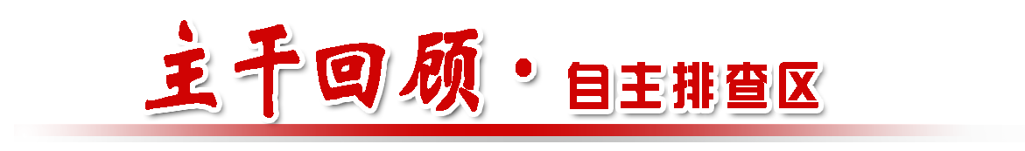

考纲 考情 | 三年35考 高考指数:★★★★★
 | 1.了解化学反应中能量转化的原因,能说出常见的能量转化形式。 2.了解化学能与热能的相互转化。了解吸热反应、放热反应、反应热等概念。 3.了解热化学方程式的含义,能运用盖斯定律进行有关反应热的简单计算。 4.了解能源是人类生存和社会发展的重要基础。 5.了解化学在解决能源危机中的重要作用。

Slide 3
【知识梳理】
一、焓变 反应热
1.化学反应的实质与特征:
(1)实质:反应物中化学键断裂和生成物中化学键形成。
(2)特征:既有_____变化,又伴有_____变化;能量转化主要表现为
_____的变化。
物质
能量
热量

Slide 4
2.焓变、反应热:
(1)反应热:化学反应过程中___________的能量。
(2)焓变:在恒压条件下进行的反应的热效应,符号:____,单位:
_______或_________。
吸收或放出
ΔH
kJ/mol
kJ·mol⁻¹

Slide 5
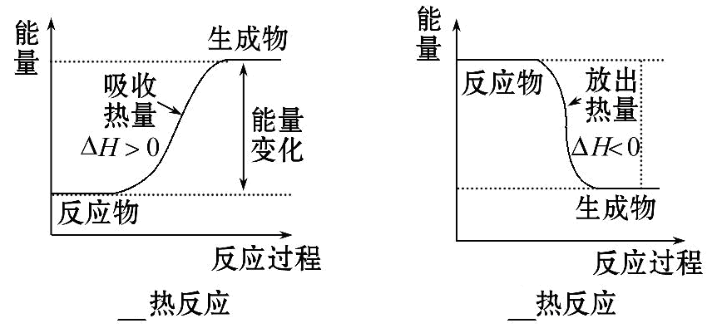
3.吸热反应和放热反应:
(1)从反应物和生成物的总能量相对大小的角度分析,如图所示。
吸
放

Slide 6
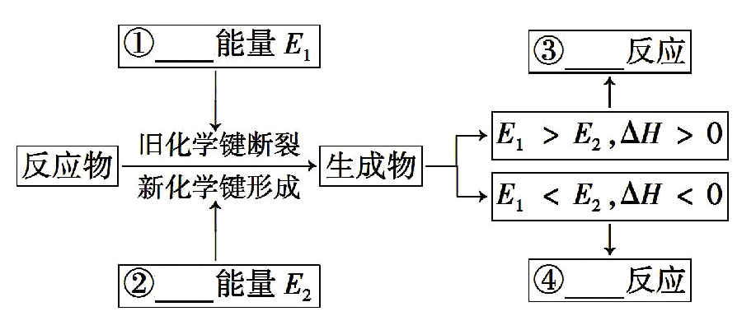
(2)从化学键变化的角度分析。
吸收
吸热
放出
放热

Slide 7
【微点拨】
(1)任何化学反应都是旧键断裂,新键形成的过程,都伴随着能量的变化。其中断裂化学键吸收能量,形成化学键放出能量。
(2)有能量变化的过程不一定是放热反应或吸热反应,如水结成冰放热但不属于放热反应。

Slide 8
吸热
放热
吸热
放热
(3)物质三态变化时，能量的变化形式为：固态 液态
气态。
(4)化学反应是放热还是吸热与反应发生的条件没有必然联系。如吸热反应NH₄Cl与Ba(OH)₂在常温常压下即可进行。

Slide 9
二、热化学方程式
1.概念:表示参加反应物质的量和_______的关系的化学方程式。
2.意义:表明了化学反应中的物质变化和_____变化。如C(s)+O₂(g)
====CO₂(g) ΔH=-393.5 kJ·mol⁻¹表示在25℃,101 kPa时,1 mol
固体碳和1 mol氧气反应生成______________,同时放出______kJ的热量。
反应热
能量
1 mol二氧化碳
393.5

Slide 10
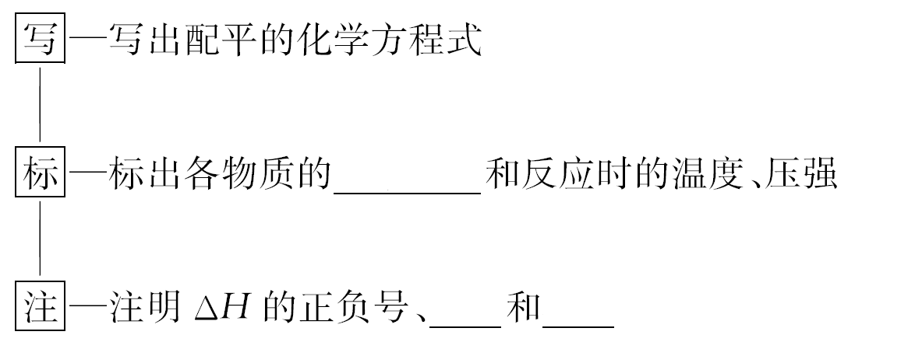
3.书写:
聚集状态
数值
单位

Slide 11
【微点拨】
同一反应,物质的状态不同,反应的ΔH不同。因此,书写热化学方程式时一定要注明各反应物和生成物的聚集状态。

Slide 12
三、燃烧热和中和热 能源
1.燃烧热和中和热:
 |  | 燃烧热 | 中和热
相 同 点 | 能量变化 | 放 热
 | ΔH及 其单位 | ΔH___，单位均为kJ·mol⁻¹
<0

Slide 13
 |  | 燃烧热 | 中和热
不 同 点 | 反应物 的量 | ______ | 不一定为1 mol
 | 生成物 的量 | 不确定 | 生成水的量为______
 | 反应热 的含义 | 101 kPa时，______纯物质完全燃烧生成稳定的氧化物时所放出的热量 | 在稀溶液里，酸与碱发生 中和反应生成________时 所放出的热量
 | 表示方法 | 燃烧热为 ΔH＝-akJ·mol⁻¹ (a>0) | 强酸与强碱反应的中和热 为ΔH＝______________
1 mol
1 mol
1 mol
1 mol水
-57.3kJ·mol⁻¹

Slide 14
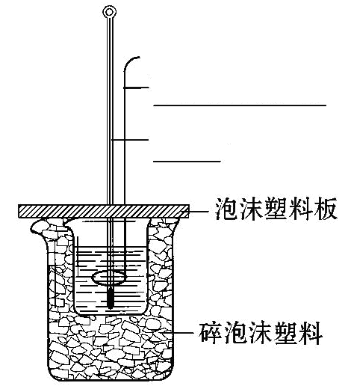
2.中和反应反应热的测定:
(1)装置。(请在横线上填写仪器名称)
环形玻璃搅拌棒
温度计

Slide 15
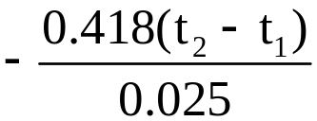
(2)计算公式：ΔH＝ kJ·mol⁻¹
t₁——起始温度，t₂——终止温度。
(3)注意事项。
①泡沫塑料板和碎泡沫塑料(或纸条)的作用是___________________
_________________。
②为保证酸完全中和，采取的措施是_________。
③因为弱酸或弱碱存在电离平衡，电离过程需要吸热，实验中若使用
弱酸、弱碱则测得的反应热_____。
保温隔热，减少实验
过程中的热量损失
碱稍过量
偏小

Slide 16
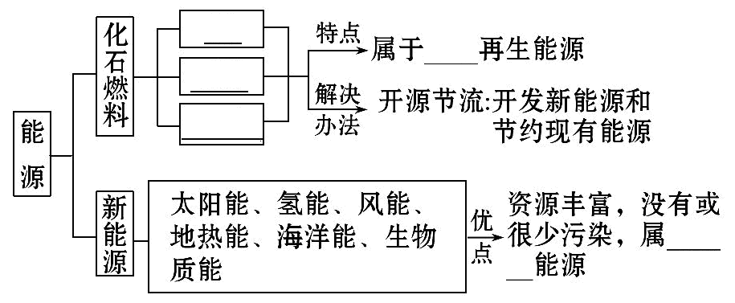
3.能源：
煤
不可
石油
天然气
可再
生

Slide 17
四、盖斯定律
1.内容:对于一个化学反应,无论是一步完成还是分几步完成,其反
应热是相同的。即:化学反应的反应热只与反应体系的___________
有关,而与___________无关。
2.意义:间接计算某些反应的反应热。
始态和终态
反应的途径

Slide 18
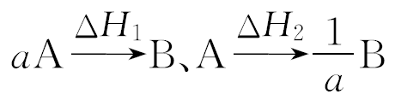
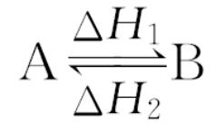
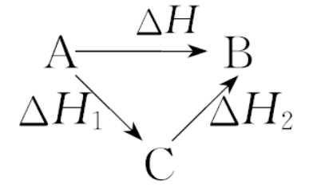
3.应用：
方程式 | 反应热间的关系
 | ΔH₁＝aΔH₂
 | ΔH₁＝______
 | ΔH＝__________
-ΔH₂
ΔH₁+ΔH₂

Slide 19
【微点拨】
(1)根据盖斯定律计算ΔH时,要带着ΔH的“+”“-”号运算。
(2)在比较反应热(ΔH)的大小时,带符号比较。对于放热反应,放出的热量越多,ΔH反而越小。

Slide 20
【小题快练】
1.【思考辨析】
(1)(2013·安徽高考)反应HCHO+O₂ CO₂+H₂O为吸热反应。
( )
【分析】甲醛的氧化实质为甲醛的燃烧反应，应为放热反应。
(2)(2012·江苏高考)催化剂能改变反应的焓变。( )
【分析】催化剂只能改变反应的途径，并不能改变反应的始态和终态，反应的焓变不变。
催化剂
×
×

Slide 21
(3)(2012·福建高考)2SO₂(g)+O₂(g)====2SO₃(g)和4SO₂(g)+2O₂(g)
====4SO₃(g)的ΔH相等。( )
【分析】热化学方程式中反应热的数值与化学计量数成正比例关系。
(4)(2012·安徽高考)NaHCO₃+H₂ HCOONa+H₂O反应中，储氢、
释氢过程均无能量变化。( )
【分析】NaHCO₃+H₂ HCOONa+H₂O属于化学反应，储氢、释氢过
程均有能量变化。
×
储氢
释氢
×
储氢
释氢

Slide 22
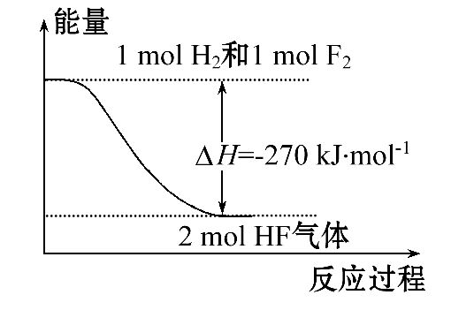
2.【教材研习】
(1)(RJ选修4·P6)已知:某反应过程中能量变化图示如图,下列说法正确的是 ( )

Slide 23
A.该反应的热化学方程式为H₂(g)+F₂(g)====2HF(g)
ΔH＝+270 kJ·mol⁻¹
B.氟化氢气体分解生成氢气和氟气的反应是放热反应
C.1 mol H₂与1 mol F₂反应生成2 mol液态HF放出的热量小于270 kJ
D.在相同条件下,1 mol H₂与1 mol F₂的能量总和大于2 mol HF气体的能量

Slide 24
【解析】选D。由题中图示可知ΔH<0,A不正确;H₂和F₂反应生成HF是放热反应,则氟化氢分解生成H₂和F₂为吸热反应,故B不正确;HF(g)转变为HF(l)要放热,则1 mol H₂与1 mol F₂反应生成2 mol液态HF放出的热量大于270 kJ,故C不正确;该反应为放热反应,则反应物的总能量高于生成物的总能量,D正确。

Slide 25
(2)(RJ选修4·P10)氢能是一种既高效又干净的新能源,发展前景良好。氢能具有的优点包括 ( )
①原料来源广 ②易燃烧、热值高
③储存方便 ④制备工艺廉价易行
A.①② B.①③ C.③④ D.②④
【解析】选A。氢能是易燃烧、热值高、原料来源广的新能源;但它也有储存难、制备成本高等缺点,故选A。

Slide 26
(3)(RJ选修4·P14)已知：
①H₂O(g)====H₂O(l) ΔH＝-Q₁kJ·mol⁻¹
②C₂H₅OH(g)====C₂H₅OH(l) ΔH＝-Q₂kJ·mol⁻¹
③C₂H₅OH(g)+3O₂(g)====2CO₂(g)+3H₂O(g) ΔH＝-Q₃kJ·mol⁻¹
则酒精的燃烧热为( )
A.Q₃kJ·mol⁻¹ B.(Q₂-Q₃-3Q₁)kJ
C.(Q₃-Q₂+3Q₁)kJ·mol⁻¹ D.(Q₃+Q₂-3Q₁)kJ·mol⁻¹

Slide 27
【解析】选C。要确定C₂H₅OH的燃烧热必须确定C₂H₅OH燃烧生成H₂O(l)
的热化学方程式,根据目标反应可将3个反应进行加减,即③-②+①
×3，故燃烧热ΔH＝-Q₃kJ·mol⁻¹-(-Q₂kJ·mol⁻¹)+(-Q₁kJ·mol⁻¹)
×3＝-(Q₃-Q₂+3Q₁)kJ·mol⁻¹，“-”表示是放热反应，所以酒精的燃
烧热是(Q₃-Q₂+3Q₁)kJ·mol⁻¹，故C正确。

Slide 28
(4)(SJ选修4·P12)已知燃烧2.60 g乙炔(C₂H₂)气体生成二氧化碳和液态水时,放出130.0 kJ的热量,则下列有关乙炔气体燃烧的热化学方程式中,正确的是 ( )
A.2C₂H₂(g)+5O₂(g)====4CO₂(g)+2H₂O(l) ΔH=-130.0 kJ·mol⁻¹
B.2C₂H₂(g)+5O₂(g)====4CO₂(g)+2H₂O(g) ΔH=-2 600 kJ·mol⁻¹
C.2C₂H₂(g)+5O₂(g)====4CO₂(g)+2H₂O(l) ΔH=+2 600 kJ·mol⁻¹
D.C₂H₂(g)+2.5O₂(g)====2CO₂(g)+H₂O(l) ΔH=-1 300 kJ·mol⁻¹

Slide 29
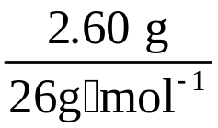
【解析】选D。n(C₂H₂)= =0.1 mol,故1 mol乙炔完全燃烧生成CO₂气体和液态水时放出1 300 kJ的热量,其热化学方程式为C₂H₂(g)+2.5O₂(g)====2CO₂(g)+H₂O(l) ΔH=-1 300 kJ·mol⁻¹或2C₂H₂(g)+5O₂(g)====4CO₂(g)+2H₂O(l) ΔH=-2 600 kJ·mol⁻¹。

Slide 30
【速记卡片】
1.化学反应的1本质2规律:
(1)本质:反应物旧键断裂;生成物新键形成。
(2)规律:遵循质量守恒定律、能量守恒定律。
2.热化学方程式书写、判断5注意:
(1)方程式要配平;(2)聚集状态要标明;(3)ΔH符号要正确、数值要与计量数对应;(4)单位“kJ·mol⁻¹”要记清;(5)注意燃烧热、中和热定义中“1 mol”的含义。

Slide 31
3.盖斯定律的1内容3应用:
(1)内容:反应热只与反应体系的始态和终态有关,与反应途径无关。
(2)应用:①计算反应热;②书写热化学方程式;③反应热的大小比较。

Slide 32


考点一 热化学方程式的书写与正误判断
【自主训练】1.(2015·佛山模拟)已知:101 kPa时1 mol辛烷燃烧生成液态水时放出热量为5 518 kJ;强酸和强碱在稀溶液中发生反应生成1 mol H₂O时放出的热量为57.3 kJ,则下列热化学方程式的书写正确的是 ( )

Slide 33
①2C₈H₁₈(l)+25O₂(g)====16CO₂(g)+18H₂O(g)
ΔH＝-11 036 kJ·mol⁻¹
②2C₈H₁₈(l)+25O₂(g)====16CO₂(g)+18H₂O(l)
ΔH＝-11 036 kJ·mol⁻¹
③H⁺+OH⁻====H₂O ΔH＝-57.3 kJ·mol⁻¹
④2NaOH(aq)+H₂SO₄(aq)====Na₂SO₄(aq)+2H₂O(l)
ΔH＝-114.6 kJ·mol⁻¹
A.①③ B.②③ C.②④ D.只有②

Slide 34
【解析】选C。判断热化学方程式的书写时,要注意状态、ΔH单位、
符号以及数值是否与前面的化学计量数相对应。①错在水的状态,
应为液态;③错在没有标出是在水溶液中的反应,正确的为
H⁺(aq)+OH⁻(aq)====H₂O(l) ΔH＝-57.3 kJ·mol⁻¹。

Slide 35
2.(双选)下列热化学方程式书写正确的是(ΔH的绝对值均正
确) ( )
A.C₂H₅OH(l)+3O₂(g)====2CO₂(g)+3H₂O(g)
ΔH＝-1 367.0 kJ·mol⁻¹(燃烧热)
B.NaOH(aq)+HCl(aq)====NaCl(aq)+H₂O(l)
ΔH＝-57.3 kJ·mol⁻¹(中和热)
C.S(s)+O₂(g)====SO₂(g) ΔH＝-296.8 kJ·mol⁻¹(反应热)
D.2NO₂====O₂+2NO ΔH＝+116.2 kJ·mol⁻¹(反应热)

Slide 36
【解析】选B、C。A项,表示燃烧热时,应生成稳定的氧化物,这时水的状态应为液态;D项,各物质未注明聚集状态。

Slide 37
3.实验测得:101 kPa时,1 mol H₂完全燃烧生成液态水,放出285.8 kJ的热量;1 mol CH₄完全燃烧生成液态水和CO₂,放出890.3 kJ的热量。下列热化学方程式的书写正确的是 ( )
①CH₄(g)+2O₂(g)====CO₂(g)+2H₂O(l) ΔH=890.3 kJ·mol⁻¹
②CH₄(g)+2O₂(g)====CO₂(g)+2H₂O(l) ΔH=-890.3 kJ·mol⁻¹
③CH₄(g)+2O₂(g)====CO₂(g)+2H₂O(g) ΔH=-890.3 kJ·mol⁻¹
④2H₂(g)+O₂(g)====2H₂O(l) ΔH=-571.6 kJ·mol⁻¹
A.仅有② B.仅有②④
C.仅有②③④ D.全部符合要求

Slide 38
【解析】选B。写热化学方程式时要重点注意其与普通化学方程式不同的几点:(1)产物的稳定状态,H₂O为液态,C的稳定化合物为CO₂;(2)单位是kJ·mol⁻¹,不是kJ;(3)数值,ΔH的数值要与方程式中化学计量数保持一致;(4)符号,吸热用“+”,放热用“-”。仅②④符合要求。

Slide 39
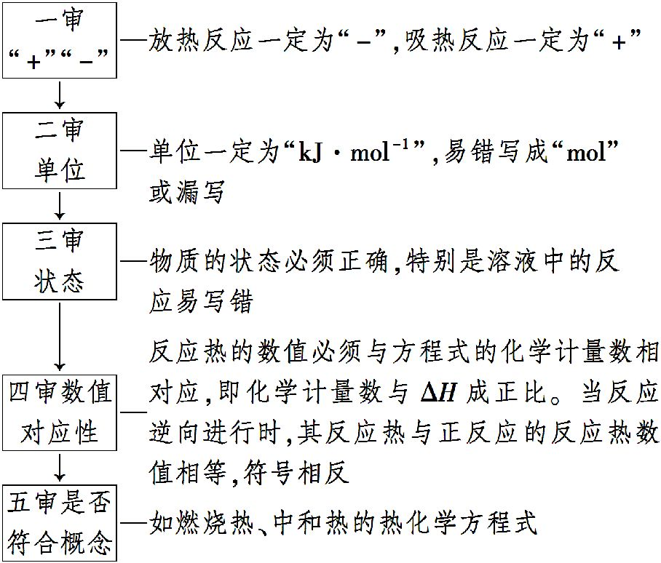
【归纳总结】
判断热化学方程式正误的“五审”

Slide 40
【针对训练】
(2015·阳江模拟)25℃、101 kPa时,1 g甲醇完全燃烧生成CO₂和液态水,同时放出22.68 kJ热量。下列表示该反应的热化学方程式中正确的是 ( )

Slide 41

A.CH₃OH(l)+ O₂(g)====CO₂(g)+2H₂O(l) ΔH＝-725.8 kJ·mol⁻¹
B.2CH₃OH(l)+3O₂(g)====2CO₂(g)+4H₂O(l) ΔH＝+1 451.6 kJ·mol⁻¹
C.2CH₃OH+3O₂====2CO₂+4H₂O ΔH＝-22.68 kJ·mol⁻¹
D.CH₃OH(l)+ O₂(g)====CO₂(g)+2H₂O(g) ΔH＝-725.8 kJ·mol⁻¹

Slide 42
【解析】选A。A项,1 mol甲醇的质量是32 g,则1 mol甲醇完全燃烧生
成CO₂和液态水,同时放出22.68 kJ×32=725.76 kJ热量,所以1 mol甲
醇完全燃烧的热化学方程式为CH₃OH(l)+ O₂(g)====CO₂(g)+2H₂O(l)
ΔH=-725.8 kJ·mol⁻¹,正确;B项,由A可知2 mol甲醇完全燃烧生成
CO₂和液态水,应该放出热量,ΔH<0,错误;C项,热化学方程式中未注
明物质的聚集状态,且热效应数值不正确,错误;D项,1 mol甲醇完全燃
烧生成二氧化碳气体和液态水放出725.8 kJ的热量,不是水蒸气,错误。

Slide 43


【加固训练】下面均是正丁烷与氧气反应的热化学方程式
(25℃,101 kPa)
(1)C₄H₁₀(g)+ O₂(g)====4CO₂(g)+5H₂O(l) ΔH＝-2 878 kJ·mol⁻¹
(2)C₄H₁₀(g)+ O₂(g)====4CO₂(g)+5H₂O(g) ΔH＝-2 658 kJ·mol⁻¹
(3)C₄H₁₀(g)+ O₂(g)====4CO(g)+5H₂O(l) ΔH＝-1 746 kJ·mol⁻¹
(4)C₄H₁₀(g)+ O₂(g)====4CO(g)+5H₂O(g) ΔH＝-1 526 kJ·mol⁻¹

Slide 44
由此判断,正丁烷的燃烧热为 ( )
A.2 878 kJ·mol⁻¹ B.2 658 kJ·mol⁻¹
C.1 746 kJ·mol⁻¹ D.1 526 kJ·mol⁻¹
【解析】选A。燃烧热的概念:在101 kPa时,1 mol纯物质完全燃烧生成稳定的氧化物时所放出的热量,叫做该物质的燃烧热,在该题中稳定的氧化物指的是生成CO₂(g)和H₂O(l),由此可知A正确。

Slide 45

考点二 反应热的计算
1.利用热化学方程式进行有关计算。
根据已知的热化学方程式和已知的反应物或生成物的物质的量或反应吸收或放出的热量,可以把反应热当作“产物”,计算反应放出或吸收的热量。
2.根据燃烧热数据,计算反应放出的热量。
计算公式:Q=燃烧热×n(可燃物的物质的量)

Slide 46
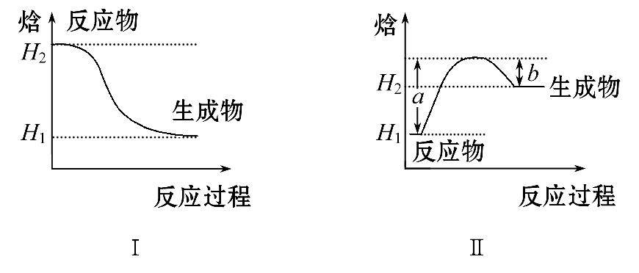
3.根据图示中能量变化来确定焓变。
ΔH＝H(生成物)-H(反应物)
如图Ⅰ：ΔH＝H₁-H₂<0，该反应为放热反应；
图Ⅱ：ΔH＝H₂-H₁>0，该反应为吸热反应。

Slide 47
4.根据旧键断裂和新键形成过程中的能量差进行计算。
若反应物旧化学键断裂吸收能量E₁，生成物新化学键形成放出能量E₂，则反应的ΔH＝E₁-E₂。

Slide 48

5.利用盖斯定律计算。
常用以下两种方法:
(1)热化学方程式相加或相减,如由
a.C(s)+O₂(g)====CO₂(g) ΔH₁；
b.C(s)+ O₂(g)====CO(g) ΔH₂；
a-b可得CO(g)+ O₂(g)====CO₂(g)
ΔH＝ΔH₁-ΔH₂。

Slide 49
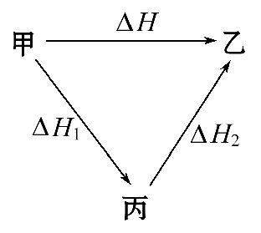
(2)合理设计反应途径，如
ΔH＝ΔH₁+ΔH₂。

Slide 50
【高考警示】
(1)根据已知的热化学方程式进行计算时,要清楚已知热化学方程式的化学计量数表示的物质的量与已知物质的量之间的比例关系,然后进行计算。
(2)根据化学键断裂和形成过程中的能量变化计算反应热时,需注意断键和成键的总数,必须是断键和成键时吸收或放出的总能量。
(3)热化学方程式中的ΔH及其数值是热化学方程式的一部分,对热化学方程式进行运算时,ΔH的数值也应进行相应的计算。

Slide 51
【典题】(2014·重庆高考)已知C(s)+H₂O(g)====CO(g)+H₂(g)
ΔH＝akJ·mol⁻¹
2C(s)+O₂(g)====2CO(g) ΔH＝-220 kJ·mol⁻¹
H—H、O＝O和O—H键的键能分别为436 kJ·mol⁻¹、496 kJ·mol⁻¹和462 kJ·mol⁻¹,则a为 ( )
A.-332 B.-118 C.+350 D.+130

Slide 52
【解析】选D。根据题意有①C(s)+H₂O(g)====CO(g)+H₂(g) ΔH＝
akJ·mol⁻¹，②2C(s)+O₂(g)====2CO(g) ΔH＝-220 kJ·mol⁻¹，
根据盖斯定律②-①×2得2H₂(g)+O₂(g)====2H₂O(g)
ΔH＝-(220+2a)kJ·mol⁻¹，496+2×436-2×2×462＝-(220+2a)，
a＝+130，D正确。

Slide 53
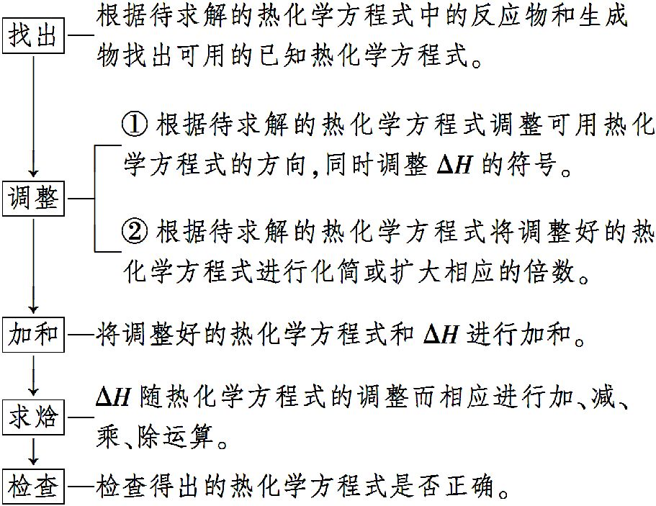
【方法规律】利用盖斯定律进行计算的一般步骤

Slide 54
【针对训练】
1.(2013·新课标全国卷Ⅱ)在1 200℃时,天然气脱硫工艺中会发生下列反应
H₂S(g)+ O₂(g)====SO₂(g)+H₂O(g) ΔH₁
2H₂S(g)+SO₂(g)==== S₂(g)+2H₂O(g) ΔH₂
H₂S(g)+ O₂(g)====S(g)+H₂O(g) ΔH₃
2S(g)====S₂(g) ΔH₄

Slide 55

则ΔH₄的正确表达式为 ( )
A.ΔH₄= (ΔH₁+ΔH₂-3ΔH₃)
B.ΔH₄= (3ΔH₃-ΔH₁-ΔH₂)
C.ΔH₄= (ΔH₁+ΔH₂-3ΔH₃)
D.ΔH₄= (ΔH₁-ΔH₂-3ΔH₃)

Slide 56
【解析】选A。给题干中的前三个方程式依次标号为①、②、③,然后进行计算:(①+②)×2/3-③×2即可得到要求的反应热,故选项A正确。

Slide 57
2.(2015·成都模拟)已知
H₂(g)+Br₂(l)====2HBr(g) ΔH＝-72 kJ·mol⁻¹。
蒸发1 mol Br₂(l)需要吸收的能量为30 kJ，其他相关数据如下表：
则表中a为( )
A.404 B.260 C.230 D.200
 | H₂(g) | Br₂(g) | HBr(g)
1 mol分子中的化学键断裂时需要吸收的能量/kJ | 436 | a | 369

Slide 58
【解析】选D。由题意知H₂(g)+Br₂(l)====2HBr(g) ΔH＝
-72 kJ·mol⁻¹①，Br₂(l)====Br₂(g) ΔH＝+30 kJ·mol⁻¹②；
①-②得H₂(g)+Br₂(g)====2HBr(g) ΔH＝-102 kJ·mol⁻¹；根据反
应热：ΔH＝反应物的键能之和-生成物的键能之和＝436 kJ·mol⁻¹
+akJ·mol⁻¹-369 kJ·mol⁻¹×2＝-102 kJ·mol⁻¹。解得：a＝200，
由此可知D项正确。

Slide 59
3.SF₆是一种优良的绝缘气体,分子结构中只存在S—F键。已知:
1 mol S(s)转化为气态硫原子吸收能量280 kJ,断裂1 mol F—F、
S—F键需吸收的能量分别为160 kJ、330 kJ。则S(s)+3F₂(g)====
SF₆(g)的反应热ΔH为 ( )
A.-1 780 kJ·mol⁻¹ B.-1 220 kJ·mol⁻¹
C.-450 kJ·mol⁻¹ D.+430 kJ·mol⁻¹

Slide 60
【解析】选B。S(s)+3F₂(g)====SF₆(g)的反应过程中旧键断裂吸
收的热量为280 kJ+160 kJ×3=760 kJ,新键形成放出的热量为
330 kJ×6=1 980 kJ,反应放出1 220 kJ的热量,即ΔH=
-1 220 kJ·mol⁻¹。

Slide 61
资源平台 化学反应焓变的大小比较
【自主训练】(2015·哈尔滨模拟)下列各组热化学方程式中,化学反应的ΔH前者大于后者的是 ( )
①C(s)+O₂(g)====CO₂(g) ΔH₁
C(s)+ O₂(g)====CO(g) ΔH₂
②S(s)+O₂(g)==== SO₂(g) ΔH₃
S(g)+O₂(g)====SO₂(g) ΔH₄

Slide 62
③H₂(g)+ O₂(g)====H₂O(l) ΔH₅
2H₂(g)+O₂(g)====2H₂O(l) ΔH₆
④CaCO₃(s)====CaO(s)+CO₂(g) ΔH₇
CaO(s)+H₂O(l)====Ca(OH)₂(s) ΔH₈
A.① B.④ C.②③④ D.①②③

Slide 63
【解析】选C。本题主要考查对“ΔH”的理解,明确“ΔH”既有“+”“-”,又有数值大小。碳与氧气反应放热,即ΔH₁<0,
ΔH₂<0,CO再与O₂作用时又放热,所以ΔH₁<ΔH₂;等量的固态硫变为气态硫蒸气时吸收热量,故在与O₂作用产生同样多的SO₂时,气态硫放出的热量多,即ΔH₃>ΔH₄;发生同样的燃烧反应,物质的量越多,放出的热量越多,故ΔH₅>ΔH₆;碳酸钙分解吸收热量,ΔH₇>0,CaO与H₂O反应放出热量,ΔH₈<0,显然ΔH₇>ΔH₈。

Slide 64
【归纳总结】
反应焓变大小比较的三种方法
1.同一反应,生成物状态不同时:
A(g)+B(g)====C(g) ΔH₁<0，
A(g)+B(g)====C(l) ΔH₂<0，
因为C(g)====C(l) ΔH₃<0，
则ΔH₃＝ΔH₂-ΔH₁，所以ΔH₂<ΔH₁。

Slide 65
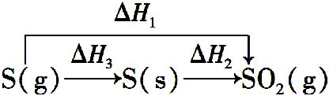
2.同一反应，反应物状态不同时：
S(g)+O₂(g)====SO₂(g) ΔH₁<0
S(s)+O₂(g)====SO₂(g) ΔH₂<0
ΔH₂+ΔH₃=ΔH₁,则ΔH₃=ΔH₁-ΔH₂,
又ΔH₃<0,所以ΔH₁<ΔH₂。

Slide 66
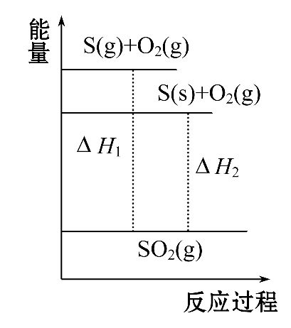
也可以用图示法比较:
如

Slide 67
图中很直观得出数值大小关系,因放热反应,数值越大,ΔH越小,则有ΔH₁<ΔH₂。
3.两个有联系的不同反应相比：
C(s)+O₂(g)====CO₂(g) ΔH₁<0
C(s)+ O₂(g)====CO(g) ΔH₂<0
根据常识可知
CO(g)+ O₂(g)====CO₂(g) ΔH₃<0
又因为ΔH₂+ΔH₃＝ΔH₁，所以ΔH₂>ΔH₁。

Slide 68
【高考警示】
对于放热反应来说,ΔH=-QkJ·mol⁻¹,虽然“-”仅表示放热的意思,但在比较大小时要将其看成真正意义上的“负号”,即放热越多,ΔH反而越小。另外,要注意同种物质在不同状态时所具有的能量关系(相同物质的量时):固体<液体<气体。

Slide 69
【针对训练】
(2014·新课标全国卷Ⅱ)室温下，将1 mol的CuSO₄·5H₂O(s)溶于
水会使溶液温度降低，热效应为ΔH₁，将1 mol的CuSO₄(s)溶于水会
使溶液温度升高，热效应为ΔH₂；CuSO₄·5H₂O受热分解的化学方程
式为CuSO₄·5H₂O(s) CuSO₄(s)+5H₂O(l)，热效应为ΔH₃。则下列
判断正确的是( )
A.ΔH₂>ΔH₃ B.ΔH₁<ΔH₃
C.ΔH₁+ΔH₃＝ΔH₂ D.ΔH₁+ΔH₂>ΔH₃
△
====

Slide 70

【解析】选B。根据题意知，CuSO₄·5H₂O(s)溶于水温度降低，反应
为CuSO₄·5H₂O(s)====Cu²⁺(aq)+ (aq)+5H₂O(l) ΔH₁>0，
CuSO₄(s)溶于水温度升高，反应为CuSO₄(s)====Cu²⁺(aq)+ (aq)
ΔH₂<0，根据盖斯定律知，CuSO₄·5H₂O受热分解的热化学方程式为CuSO₄·5H₂O(s) CuSO₄(s)+5H₂O(l) ΔH₃＝ΔH₁-ΔH₂>0。
ΔH₂<0，ΔH₃>0，所以A错误；由ΔH₁＝ΔH₃+ΔH₂可知B正确，
C、D错误。
△
====

Slide 71



Slide 72
